Slide 1
Хімічна промисловість України
Виконала: студентка 3 курсу, 2 групи, факультету ЕіСР,
Мілінчук Анастасія

Slide 2
Хімічна комплекс – це сукупність галузей, по виробництву різноманітних хімічних сполук, реагентів та переробки сировини.
Хіміко-індустріальний комплекс
Основна хімія
Промисловість органічного синтезу
Гірничо-хімічна промисловість
Виробництво основної хімії
Хімія органічного синтезу
Виробництво полімерів
Переробка полімерів
Інші галузі хімії

Slide 3
Хімічна промисловість — це галузь важкої промисловості, до якої належить продукція мінеральних добрив, пластмас і хімічних композитів, штучного і синтетичного волокна й текстилю, органічних і неорганічних хімікатів, гербіцидів, хімікатів для презервування продуктів харчової промисловості, фото- і кіноплівки та реактивів для упакування, штучної гуми, засобів для миття та дезинфектантів, отрутохімікатів воєнного призначення, а також деяких експозитів.

Slide 4
Карта хімічної промисловості України

Slide 5
Зв’язок хімічної промисловості з іншими промисловими комплексами України.

Slide 6
Екологічні проблеми хімічної промисловості України
Висока концентрація хімічної промисловості у великих та середніх містах та певних районів країни.
Недостатній розвиток виробництва з маловідходною чи безвідходною технологією.
Відсутність сучасних систем очистки відходів та процесу виробництва.
Моральний та фізичний знос основних засобів виробництва та переробки сировини.
Забруднення навколишнього середовища відходами переробки сировини.
Відсталість технологій виробництва та невідповідність екологічних європейських норм викидів шкідливих речовин.

Slide 7
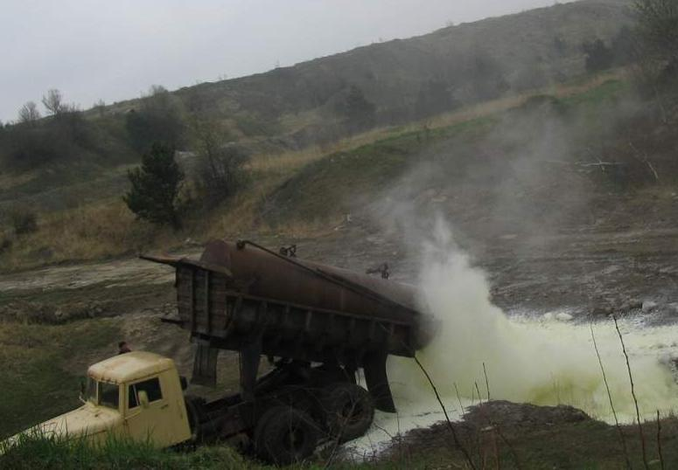
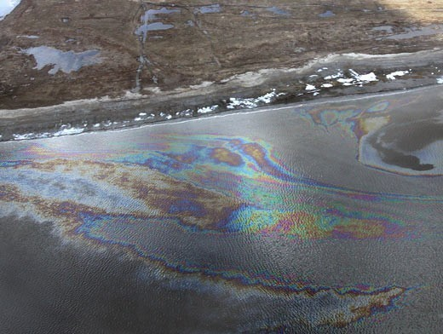
Приклади забруднення території України
«Калійний завод» ВАТ «Оріана» м. Калуш
Масляна пляма – акваторія Дніпра, м. Київ

Slide 8
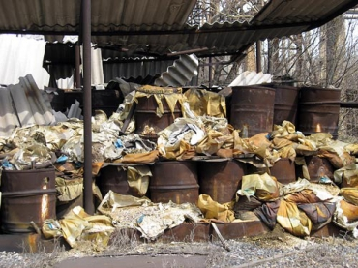
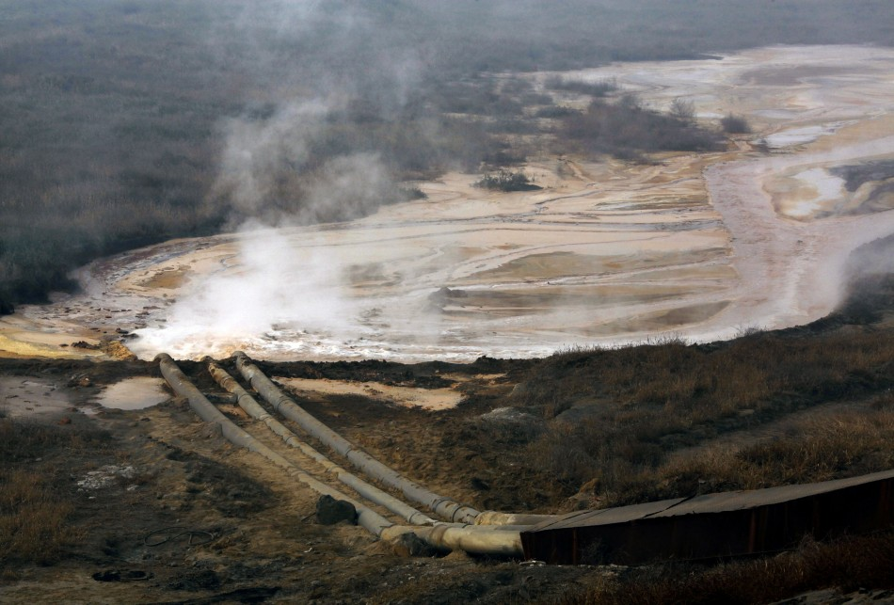
Приклади забруднення території України
Старий цвинтар хімічного комбінату, м. Горлівка
Стоки хімічного комбінату

Slide 9
Карта забрудненості території України хімічною промисловістю

Slide 10
Перспективи розвитку хімічної промисловості України
Впровадження прогресивних нових технологій та перехід до без залишкового виробництва.
Забезпечення максимального очищення стічних вод та повітря, відповідно до світових дозволених норм викидів.
Розконцентрування хімічних комплексів у районах великого скупчення населення.
Докорінне техлогічне переоснащення підприємств, з метою як найповнішої екологізації виробництв.

Slide 11
Дякую за увагу!

